Slide 1



휴먼교육센터
00
프로젝트 보고서
HRDB를 활용한
헬스장 인사관리 시스템
휴먼교육센터

Slide 2








팀원 역할 분배
휴먼교육센터
01
01
02
03
04
백민규
부혜진
원지연
유희주
기획/ppt제작/개발(코딩)/디자인/DB구축
기획/ppt제작/개발(코딩)/디자인/DB구축
기획/ppt제작/개발(코딩)/디자인/DB구축
기획/ppt제작/개발(코딩)/디자인/DB구축
05
06
07
이찬영
방승호
김수민
기획/ppt제작/개발(코딩)/디자인/DB구축
기획/ppt제작/개발(코딩)/디자인/DB구축
기획/ppt제작/개발(코딩)/디자인/DB구축

Slide 3


휴먼교육센터
02
Contents
01
기획
02
기능설계
03
데이터베이스 설계
04
웹 인터페이스 디자인
05
기능 소개

Slide 4



01. 기획
휴먼교육센터
03
Q. 인사관리 프로그램의 목적은 무엇인가요 ?
헬스장 인사관리 및 센터관리 시스템을 개발하여, 조직 내부의 인사업무 및 센터 지점 등록및 수정 작업들을 효율적으로 관리 조작할 수 있다.

Slide 5




01. 기획
휴먼교육센터
04
개발환경
오라클 DB
JSP
SPRING TOOL
APACHE TOMCAT

Slide 6
02. 기능 설계
메인
휴먼교육센터
05
직원 관리
직원 정보 정렬
센터 관리
센터 정보 관리
직급관리
우수사원조회
직원전체조회
직원정보수정
직원 삭제
직원급여조회
검색
직원등록
직책별 정렬
급여별 정렬
분야별 정렬
센터정보조회
센터 추가
센터 삭제
검색 기능
센터이름기준
오름차순
내림차순
센터명 정렬
직책별 정보조회
직책별 최대최소월급조회
입,퇴사 날짜 조회 상여금 조회 및 수정
상여금이 가장 높은 순서대로 사원 조회

Slide 7
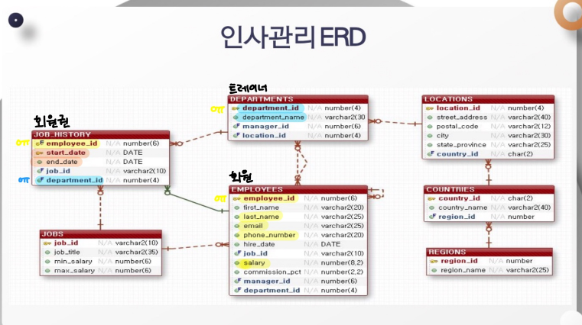
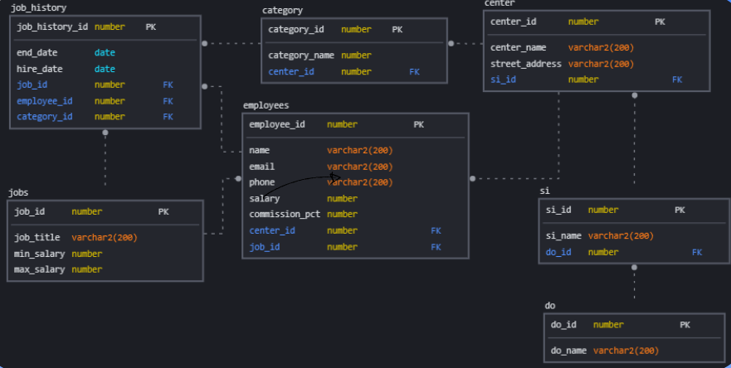
03. 데이터베이스 설계
휴먼교육센터
06
HR 데이터베이스
인사관리 데이터베이스

Slide 8
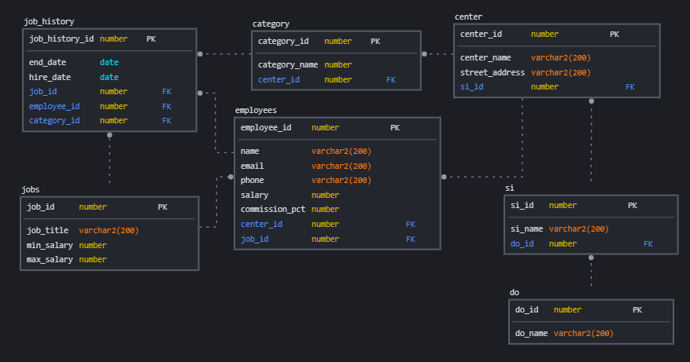
03. 데이터베이스 설계
휴먼교육센터
07

Slide 9
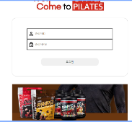
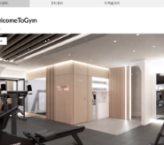
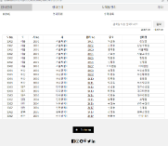
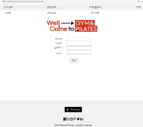
04. 웹 인터페이스 디자인 설계
휴먼교육센터
08
로그인 페이지
메인페이지
인사관리 페이지
센터관리 페이지
관리자 로그인을 통해 관리자 페이지에 접속
메인 페이지에서 카테고리별 관리작업 분류
직원 인사정보
직책 정보
카테고리 정보
지점별 센터 정보

Slide 10
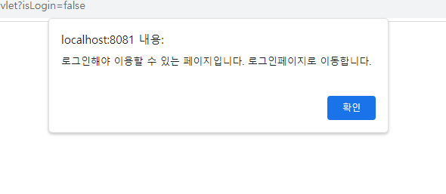
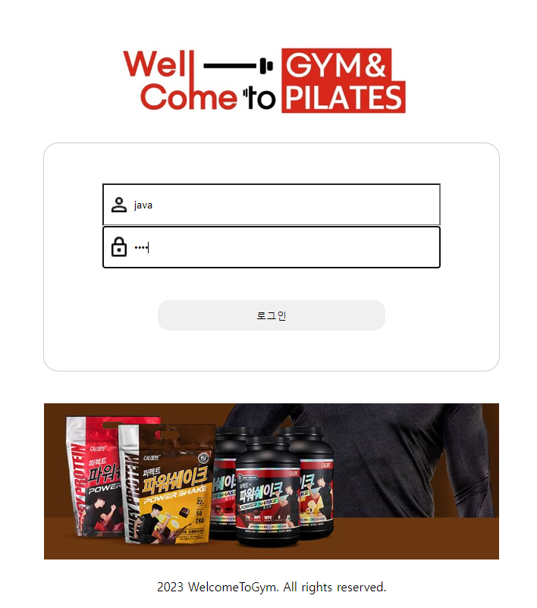
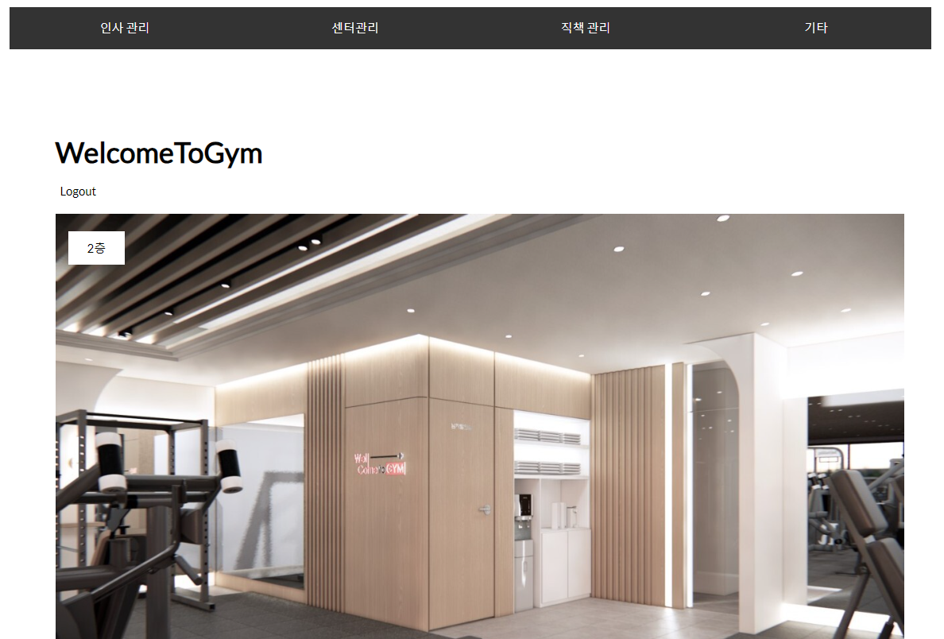
05. 기능 소개 - 로그인
휴먼교육센터
09
로그인 없이 관리자 페이지 접근X

Slide 11
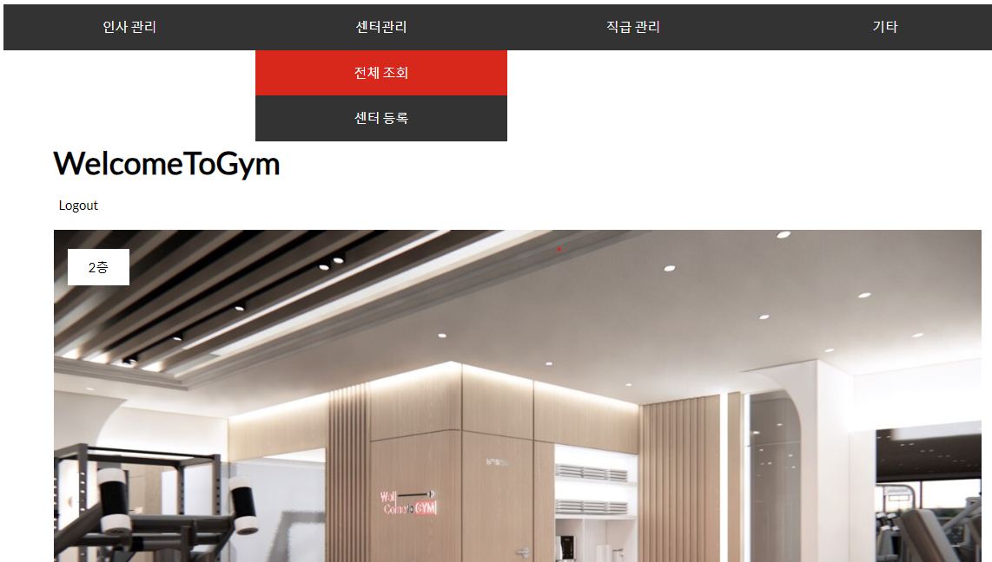
05. 기능 소개 - 메인 페이지
휴먼교육센터
10
드롭다운
로그아웃

Slide 12
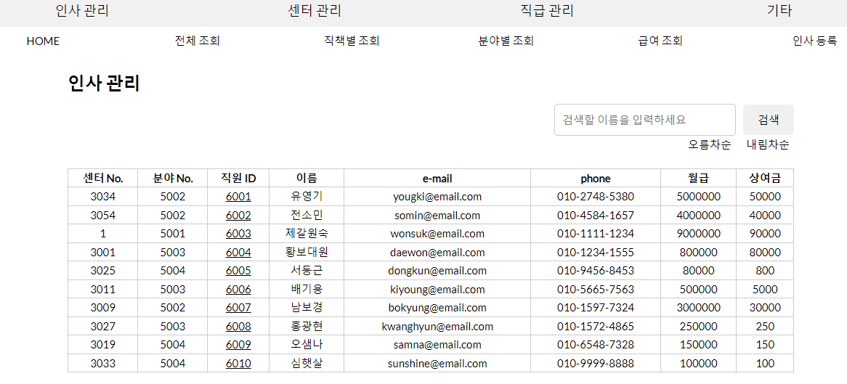
05. 기능 소개 - 인사 관리
휴먼교육센터
11
이름 검색
이름으로 정렬

Slide 13
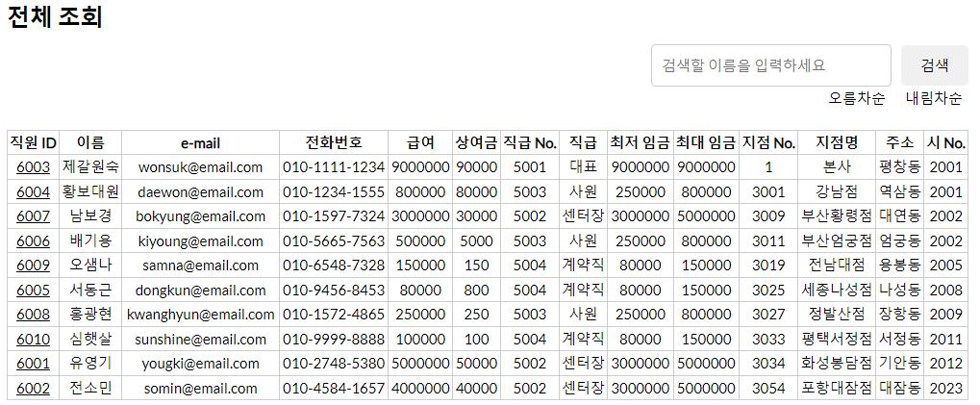
05. 기능 소개 - 인사 관리 (전체 조회)
휴먼교육센터
12

Slide 14
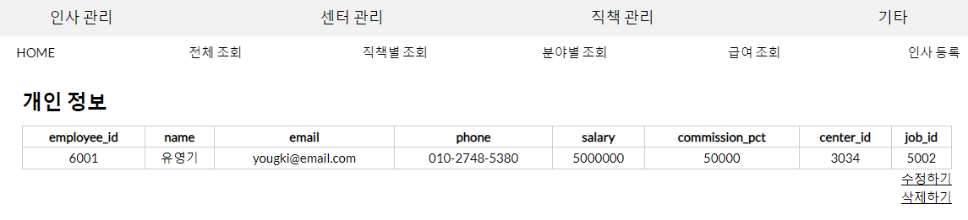
05. 기능 소개 - 인사 관리(selectOne)
휴먼교육센터
13
Notes:
삭제버튼 누르면 바로 삭제 되고

Slide 15
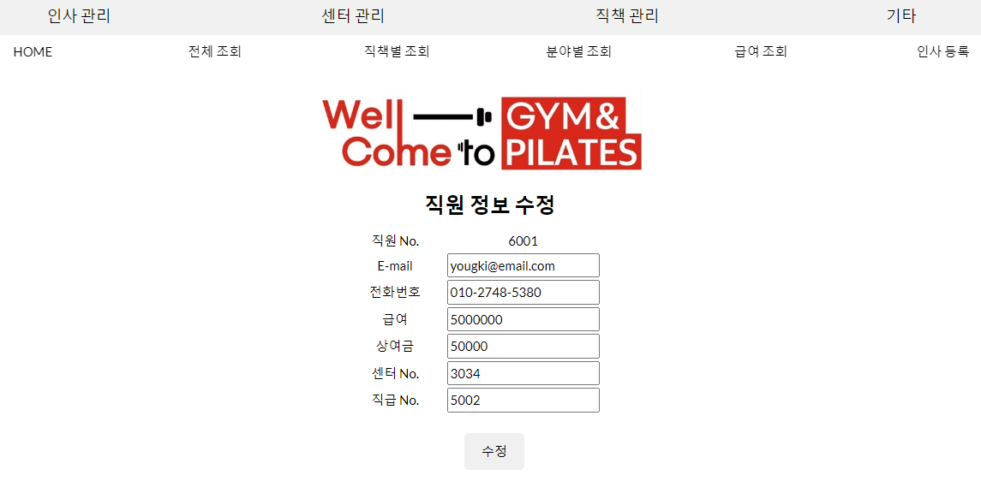
05. 기능 소개 - 인사 관리(인사 등록)
휴먼교육센터
14
Notes:
수정은ㅇㅇ

Slide 16
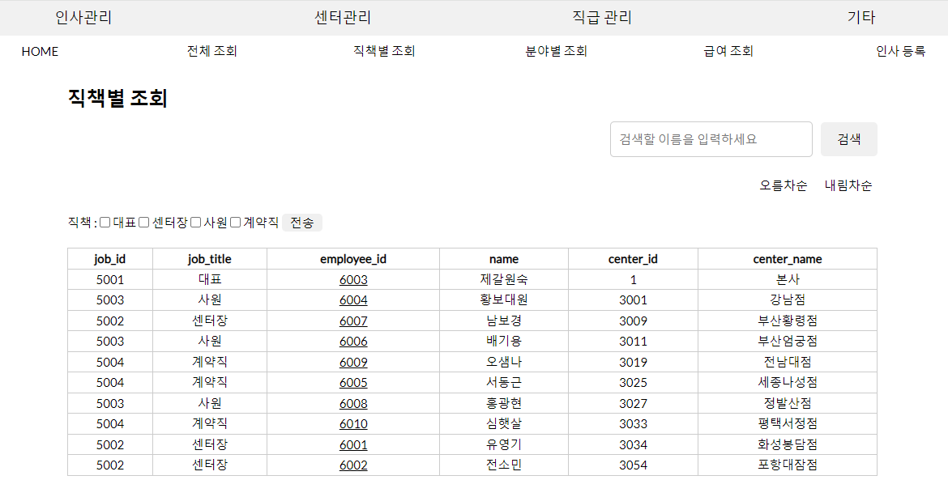
05. 기능 소개 - 인사관리(직책별 조회)
휴먼교육센터
16

Slide 17
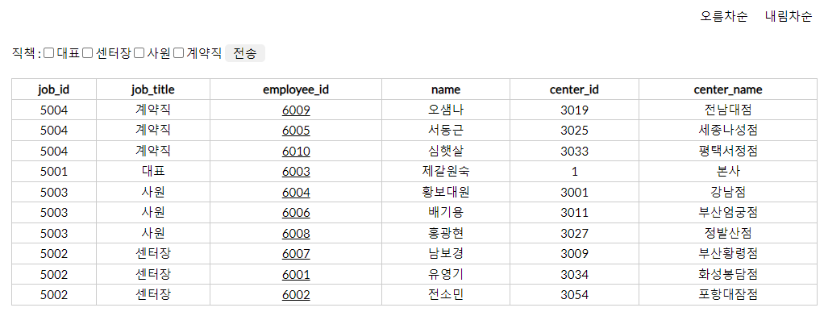
05. 기능 소개 - 인사관리(직책별
오름차순 조회)
휴먼교육센터
17
Notes:
오름차순을 누르면 이렇게 직급을 기준으로 오름차순 정렬이 되고

Slide 18
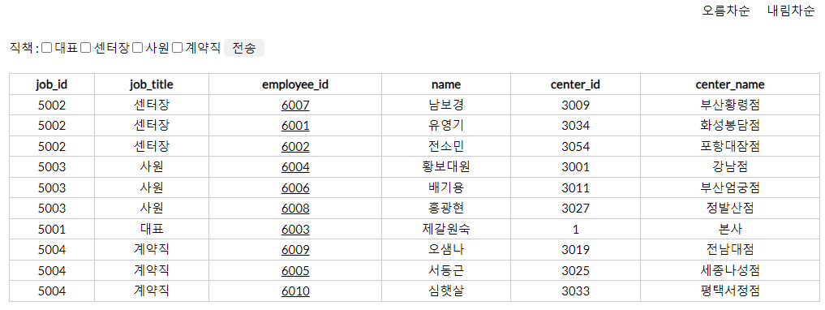
05. 기능 소개 - 인사관리(직책별내림차순조회)
휴먼교육센터
18
Notes:
내림차순을 누르면 이렇게 직급을 기준으로 내림차순 정렬이 됩니다.

Slide 19
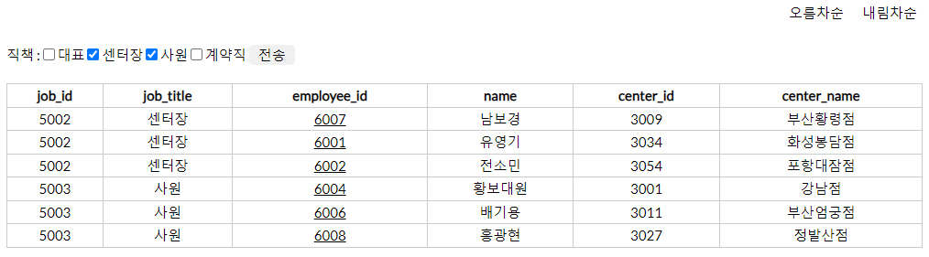
05. 기능 소개 - 인사관리(직급별 선택조회)
휴먼교육센터
19
Notes:
원하는 직급만 조회할 수 있고 이걸 또 오름차순 내림차순으로 정렬 가넝

Slide 20
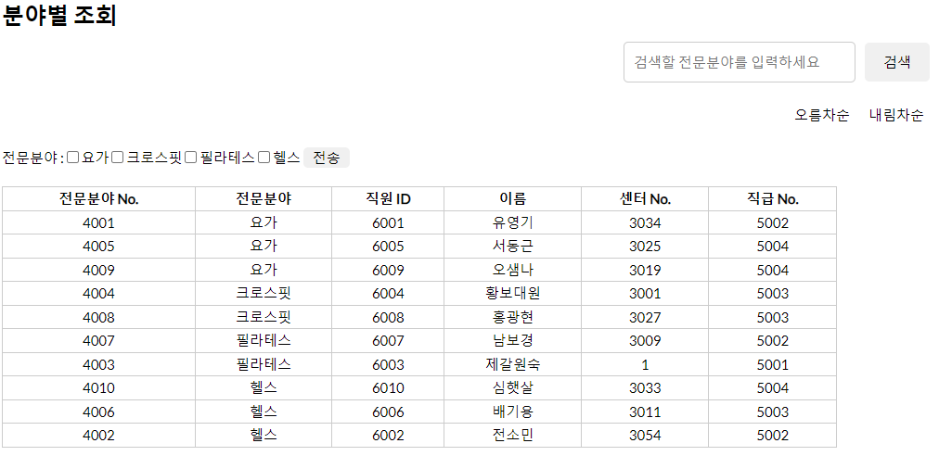
05. 기능 소개 - 인사관리(분야별 조회-기본화면)
휴먼교육센터
20

Slide 21
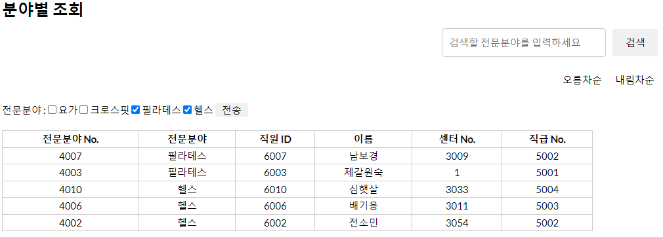
05. 기능 소개 - 인사관리(분야별 조회-체크박스)
휴먼교육센터
21

Slide 22
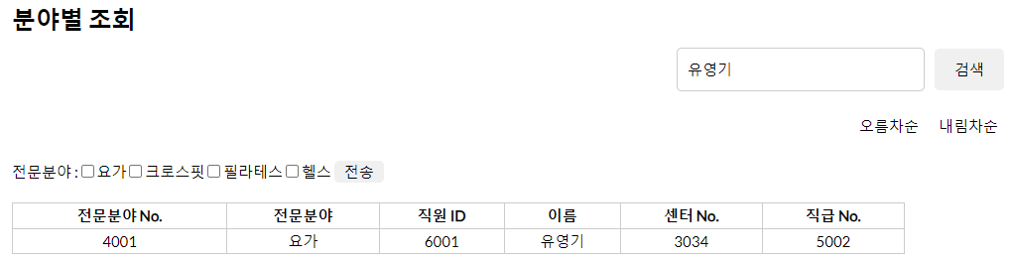
05. 기능 소개 - 분야별 조회 (이름 검색)
휴먼교육센터
22

Slide 23
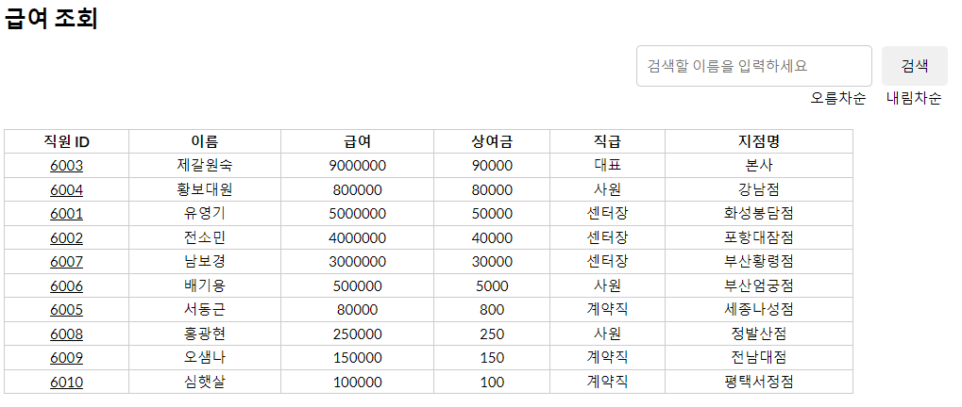
05. 기능 소개 - 급여 조회
휴먼교육센터
23

Slide 24
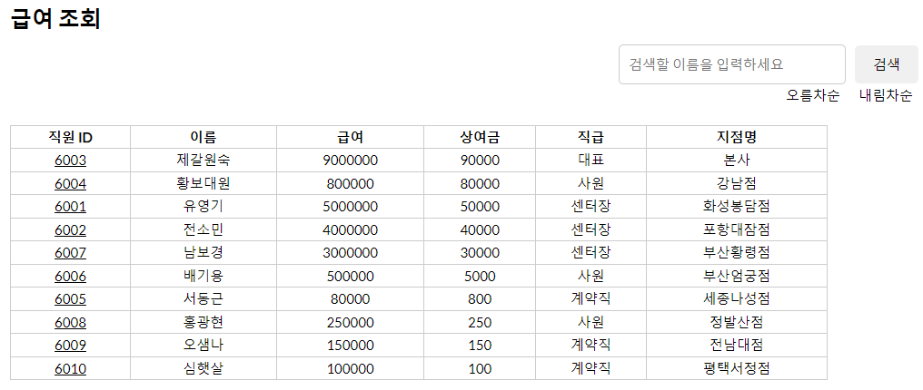
05. 기능 소개 - 급여 조회
휴먼교육센터
24

Slide 25
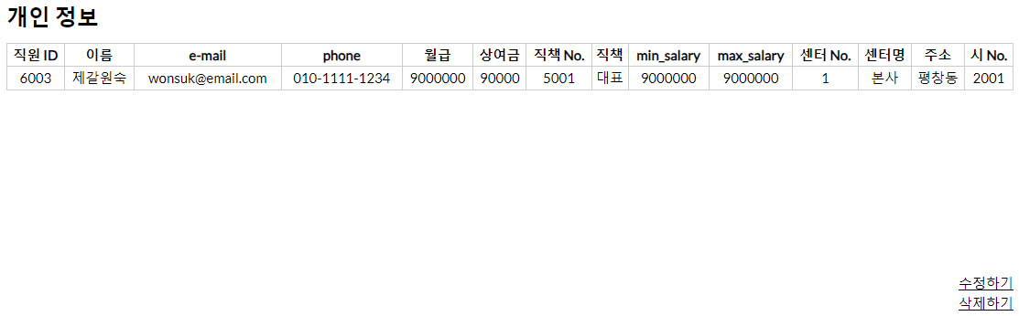
05. 기능 소개 - 급여 조회
휴먼교육센터
25

Slide 26
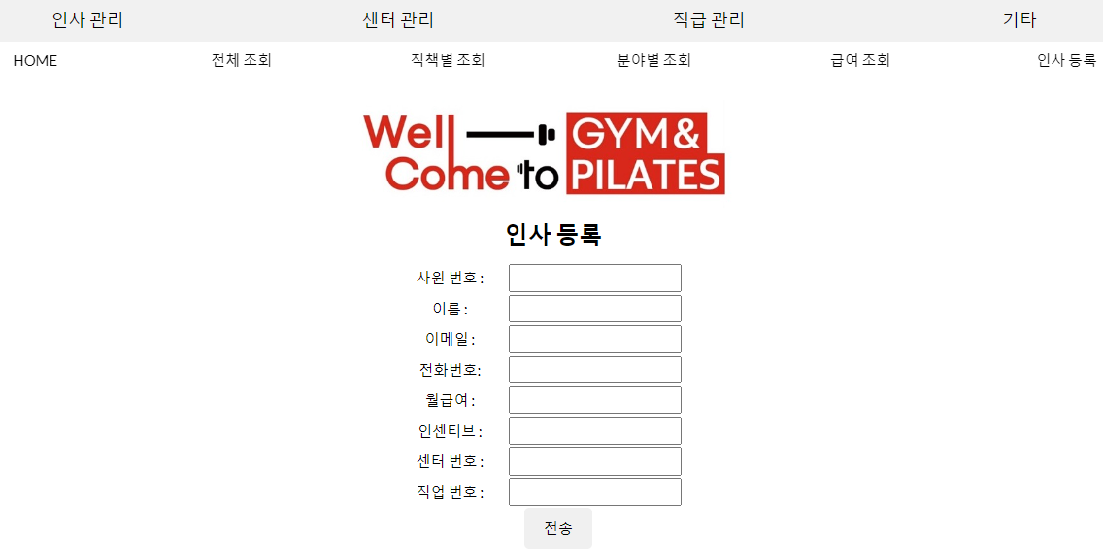
05. 기능 소개 - 인사 등록
휴먼교육센터
26
모두 적고 전송 누르면
인사 등록이 됩니다.

Slide 27
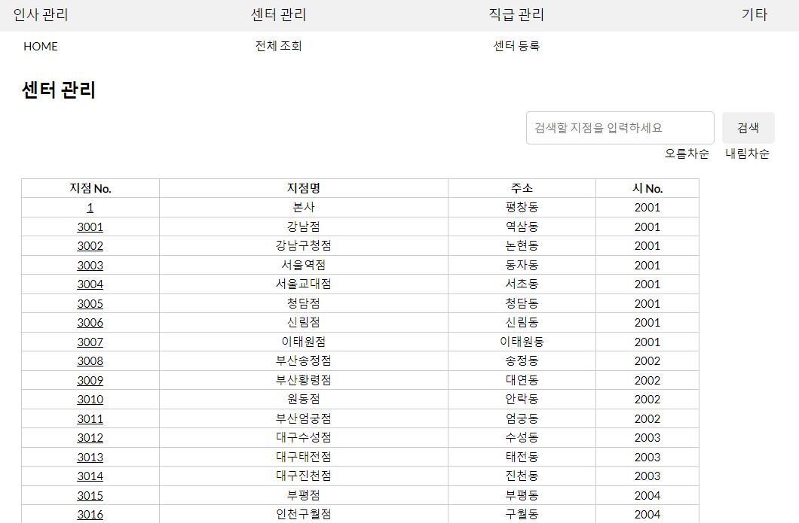
05. 기능 소개 - 센터 관리
휴먼교육센터
27

Slide 28
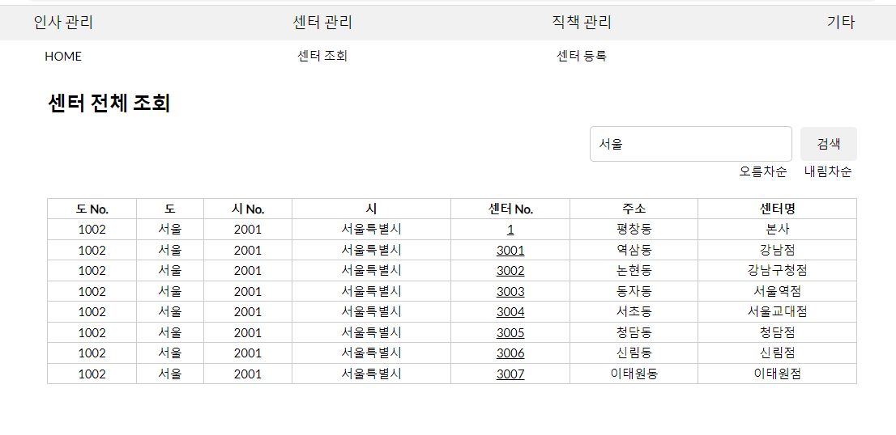
05. 기능 소개 - 센터 관리
휴먼교육센터
28

Slide 29
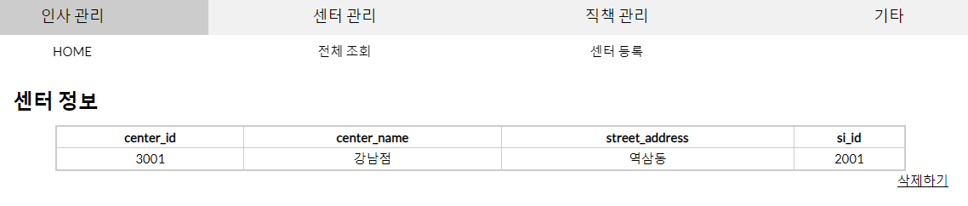
05. 기능 소개 - 센터 관리
휴먼교육센터
29
Notes:
안녕하세용 발표 기깔나게 해보겠습니당~! 우루롺끼~!

Slide 30
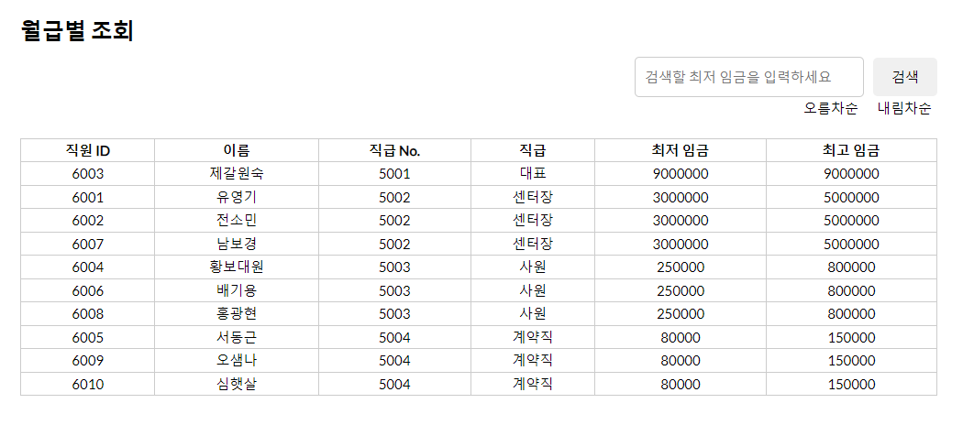
05. 기능 소개 - 직급 관리(월급별 조회)
휴먼교육센터
33

Slide 31
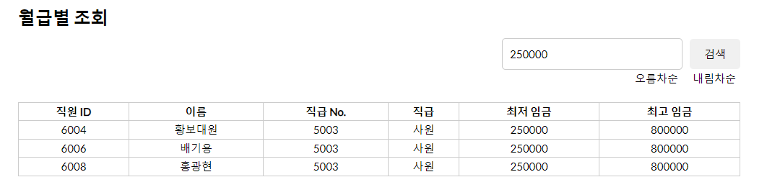
05. 기능 소개 - 직급 관리(월급별 조회)
휴먼교육센터
34

Slide 32
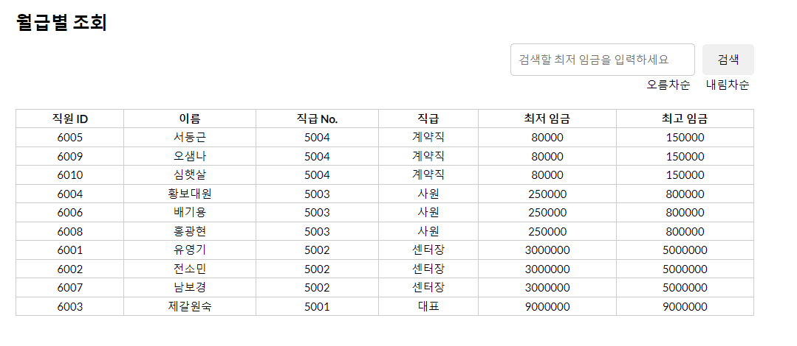
05. 기능 소개 - 직급 관리(월급별 조회)
휴먼교육센터
35

Slide 33
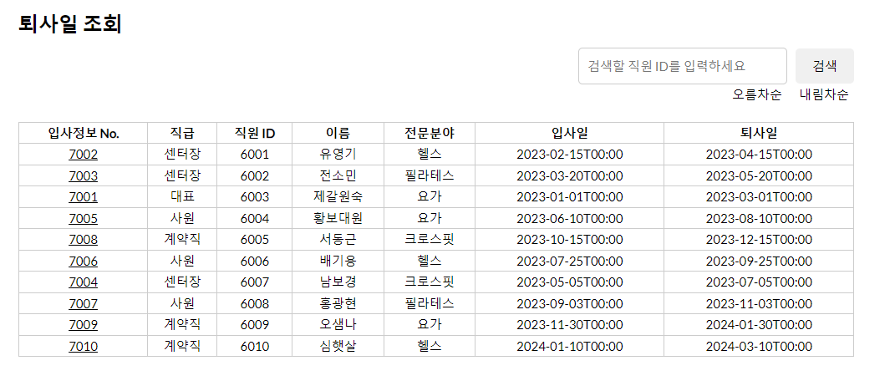
05. 기능 소개 - 직급 관리(퇴사일 조회)
휴먼교육센터
36

Slide 34
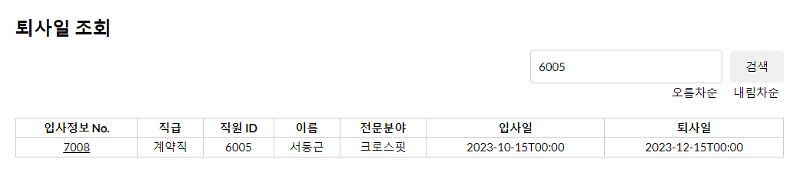
05. 기능 소개 - 직급 관리(퇴사일 조회)
휴먼교육센터
37

Slide 35
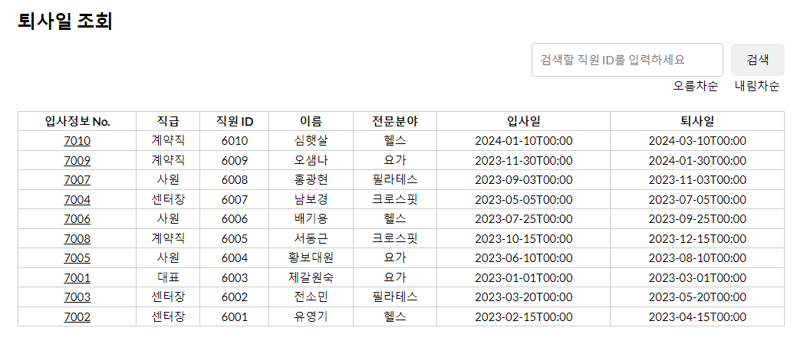
05. 기능 소개 - 직급 관리(퇴사일 조회)
휴먼교육센터
38

Slide 36
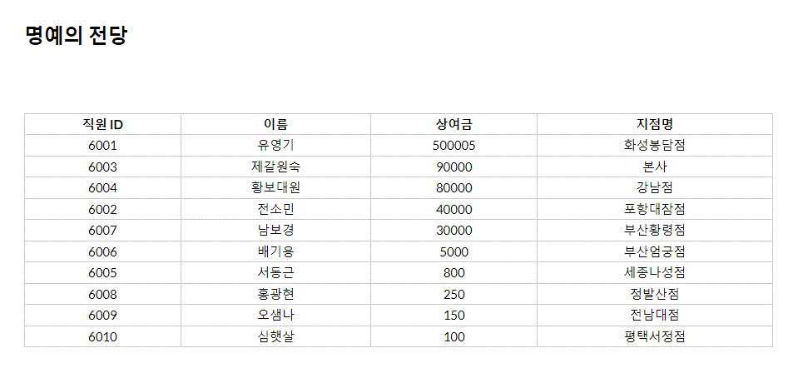
05. 기능 소개 - 명예의 전당 - 추가기능
(상여금 내림차순 구현-자바스크립트로표현)
휴먼교육센터
39

Slide 37








감사합니다

